Slide 1
个人财务管理系统的设计与开发
指导老师
报告人
PRESENTED BY HUSTEIC

Slide 2
数据库
MySQL是一种关系型数据库，关系数据库就是数据库中的表采用二维表格来存储数据，是一种按行与列排列的具有相关信息的逻辑组，表和表之间可以通过数据关系进行关联。因而，可以使用用户信息user表与记录basicrecord表两张表来存储信息，通过将user表与basicrecord表进行一对多的关联（一个用户有多条记录，一条记录只属于一个用户），从而建立一个简单的存储结构。
user表包含：
自增主键userid，用户名username，
用户密码password，用户邮箱email
basicrecord表包含：
自增主键recordnum，收支时间recordtime，
收支金额value，收支类型category，记录备注other

Slide 3
数据库
JPA是Java Persistence API的简称，中文名Java持久层API，是JDK 5.0注解或XML描述对象－关系表的映射关系，并将运行期的实体对象持久化到数据库中。
在JPA框架下创建实体和创建Java 类一样简单，没有任何的约束和限制，只需要使用@Entity进行注释，JPA的框架和接口也都非常简单，没有太多特别的规则和设计模式的要求，开发者可以很容易地掌握。JPA基于非侵入式原则设计，因此可以很容易地和其它框架或者容器集成。
开发者只需关心核心业务逻辑的实现代码，无需过多关注 EntityManager 的创建、事务处理等 JPA 相关的处理，只需声明持久层的接口。
在pom.xml文件中添加相关依赖，添加jpa
<dependency>
<groupId>mysql</groupId>
<artifactId>mysql-connector-java</artifactId>
<version>8.0.13</version>
</dependency>
<dependency>
<groupId>org.springframework.boot</groupId>
<artifactId>spring-boot-starter-data-jpa</artifactId>
</dependency>
在mysql中新建一个名为test的数据库存储数据，连接配置如下:
#端口
server.port=8088
spring.datasource.url=jdbc:mysql://127.0.0.1:3306/test?useUnicode=true&characterEncoding=UTF-8&useSSL=false&serverTimezone=GMT%2B8
spring.datasource.username=root
spring.datasource.password=husteic2018
spring.datasource.driver-class-name=com.mysql.cj.jdbc.Driver
spring.jpa.hibernate.ddl-auto=update
spring.jpa.show-sql=false

Slide 4
数据访问层：
User.java：
定义用户实体类
UserRepository.java：
声明用户实体类持久化接口
BasicRecord.java：
定义记录实体类
BasicRecord.java：
声明记录实体类持久化接口
业务逻辑层：
MainService.java：
实现相关具体功能
RecordService.java：
与记录相关的数据及操作服务
UserService.java：
与用户相关的数据及操作服务
控制器：
MainController.java
登录、注册主控制器
MainDataController.java
数据处理返回控制
UserController.java
用户登录后相关页面路由控制

Slide 5
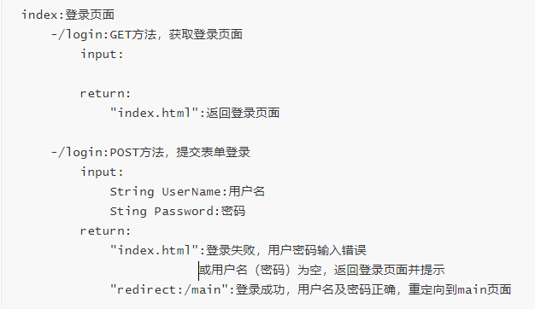
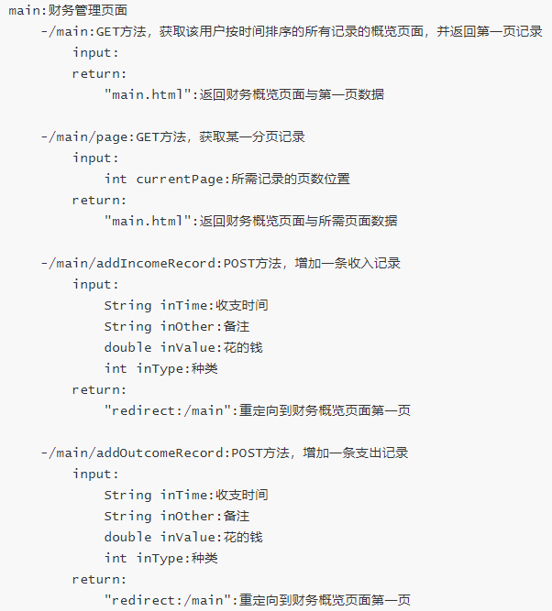
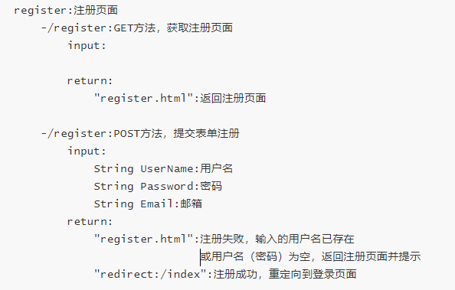
接口

Slide 6
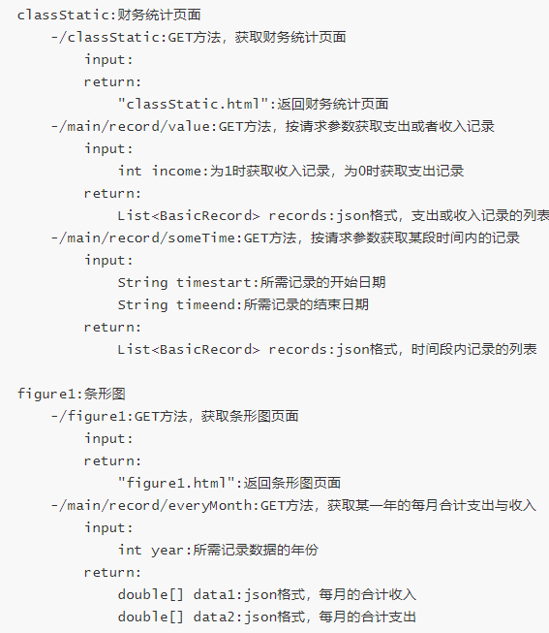
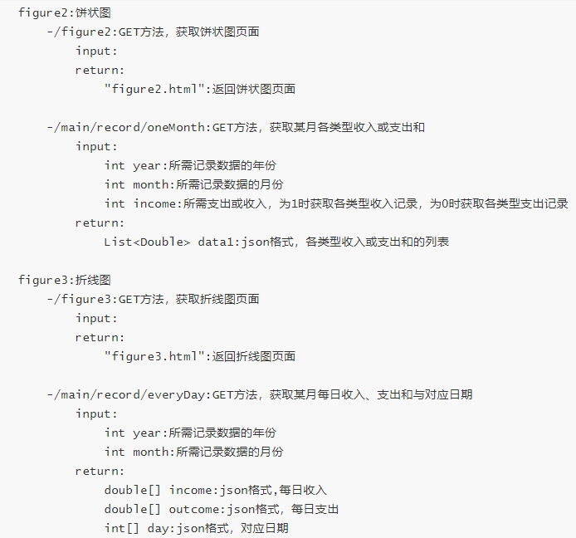
接口

Slide 7
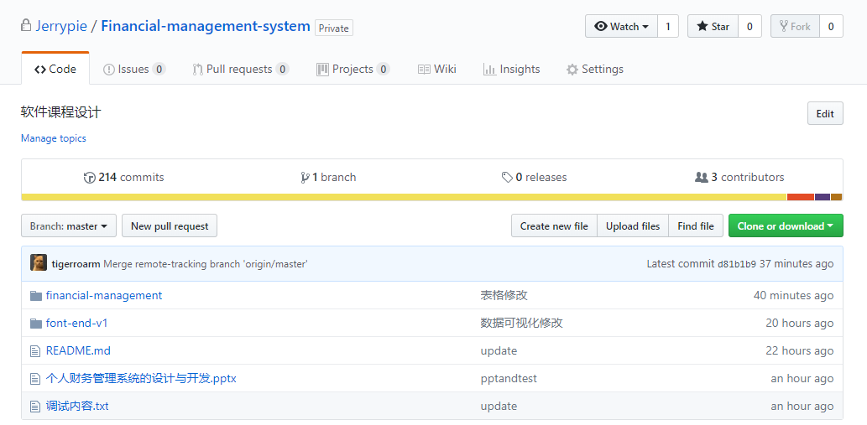
GitHub协作
项目采用git版本管理工具，GitHub仓库托管协作完成

